Slide 1
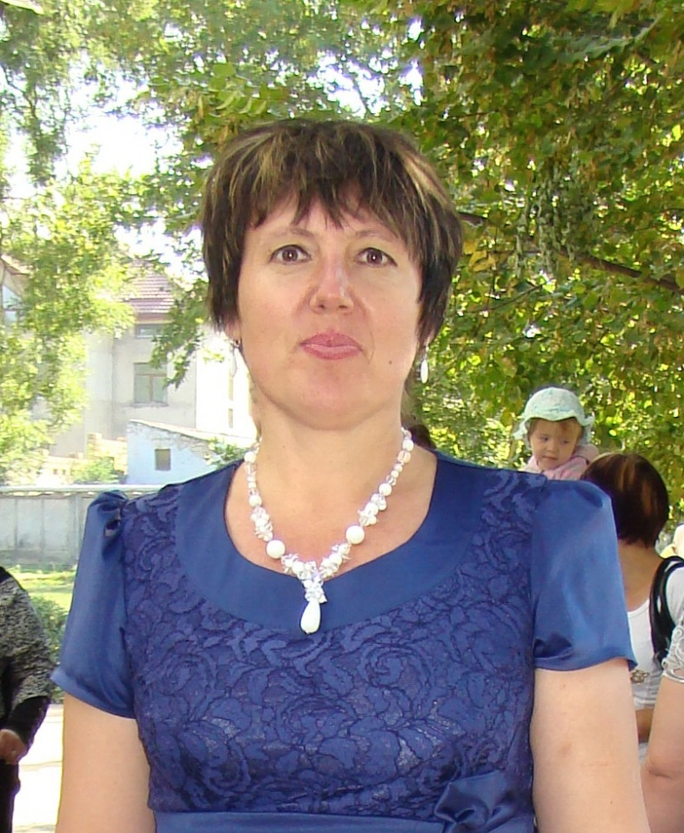
Ковальова Світлана Миколаївна
Освіта: вища
Закінчила МДПУ ім.Сухомлинського за спеціальністю «Початкове навчання»
Професія: вчитель початкових класів
Категорія: вища
Курси підвищення кваліфікації пройшла в 2013 році.
Працюю в Миколаївської ЗОШ – інтернаті І- ІІІ ступенів №3
13 років

Slide 2
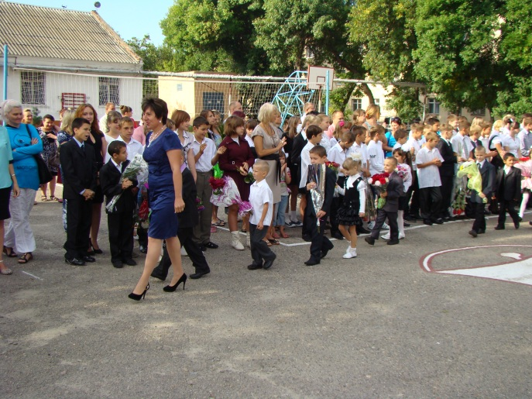
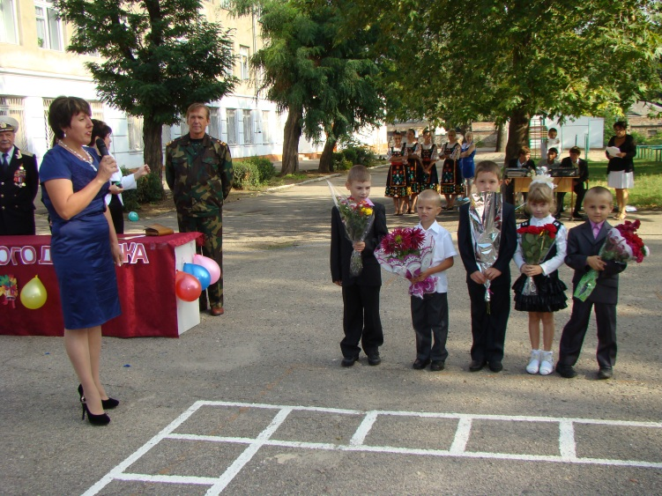
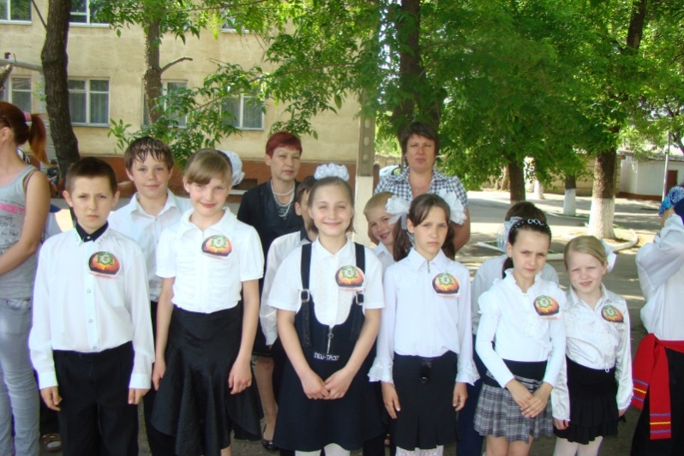
Педагогічне кредо:
«Люби дитину, вір у неї, знай, розумій її.»
Переконання:
Хорошому вчителеві достатньо володіти лише двома якостями – великими знаннями та великим серцем.

Slide 3
Народна мудрість:
“ НЕ навчайте дітей так ,як навчали нас.
Вони народилися в інший час.”

Slide 4
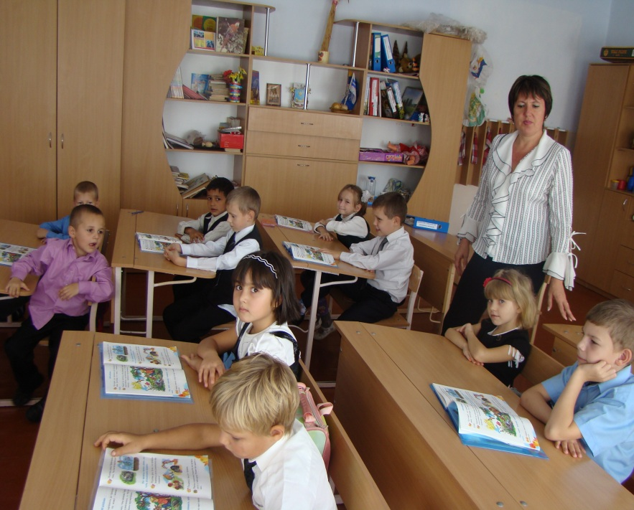
На сучасному етапі роль учителя стає роллю одного з партнерів у навчальному процесі, адже просто необхідно залучати всіх учнів до активного одержання знань, до творчої діяльності. Тому доповнення традиційних методів та прийомів роботи інноваційними дає значно кращий результат: активізує мислення, мотивує навчання, заохочує самовираження учнів.

Slide 5
Застосування інтерактивних технологій висуває певні вимоги до структури уроків.
Урок складається з п’яти елементів:
мотивація,
оголошення, представлення теми та очікуваних результатів,
надання необхідної інформації, інтерактивна вправа- центральна частина заняття,
підбиття підсумків,
оцінювання результатів уроку.

Slide 6
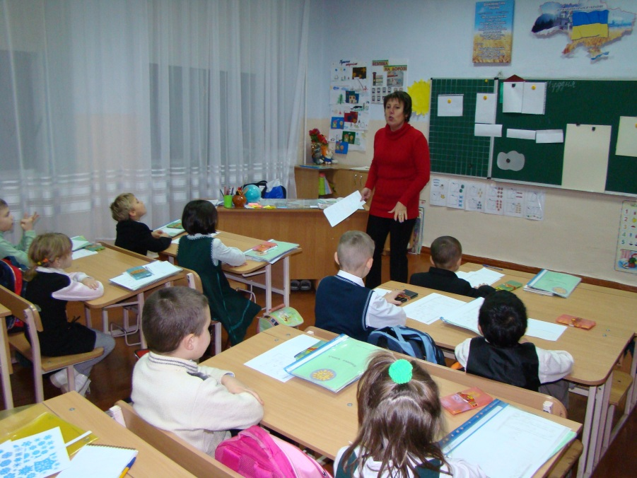
На уроках я дотримуюсь таких правил:
1. Ніколи і нічого не робити за учнів.
2. Ставити перед учнями такі завдання, з якими вони впораються.
3. Уважно слідкувати за рухом кожного учня, в той же час не стаючи стороннім контролером за ходом процесу засвоєння матеріалу дітьми.
4. Постійно знайомити дітей з тими засобами, які винайшло людство для 6- 9-річних учнів, щоб вони успішно оволодівали мистецтвом навчання, формувати в них потребу користуватися цими засобами систематично.

Slide 7
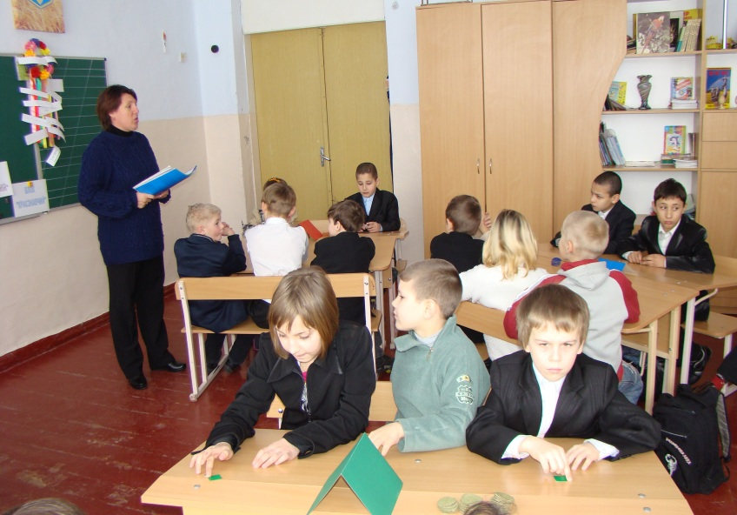
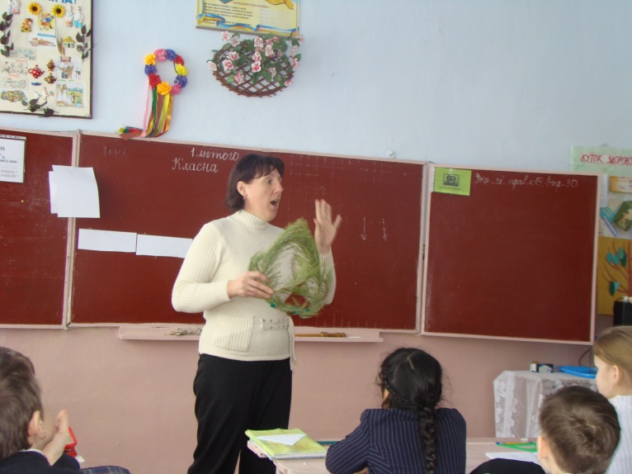
Особистісно – орієнтоване навчання
Компетентнісний підхід в освіті пов’язаний з особистісно орієнтованим та діяльнісним підходами до навчання, оскільки стосується надбань учня та може бути реалізованим і перевіреним тільки у процесі виконання ним певного комплексу дій.
О.Я.Савченко
Її цілі полягають у тому, щоб:
• означити життєвий досвід кожного учня, рівень інтелекту, пізнавальні здібності, інтереси, якісні характеристики, які спочатку треба розкрити, а потім узгодити із змістом освіти та розвинути в навчальному процесі;
• сформувати позитивну мотивацію учнів до пізнавальної діяльності, потребу у самопізнанні, самореалізації та самовдосконаленні школярів у межах соціокультурних і моральних цінностей нації.

Slide 8
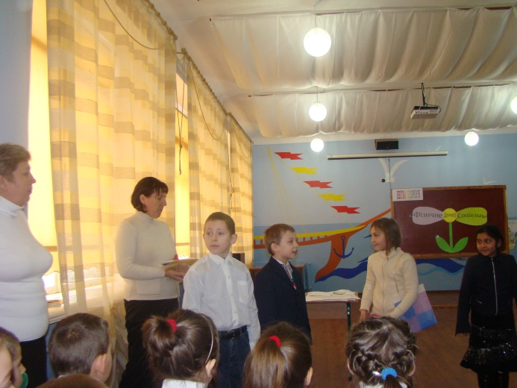
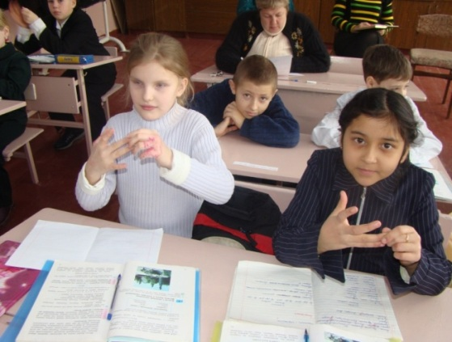
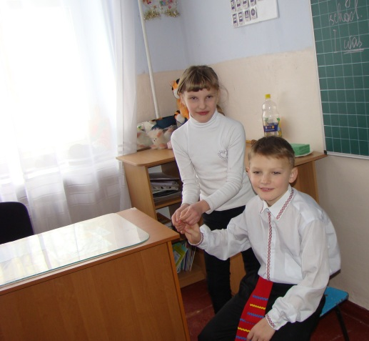
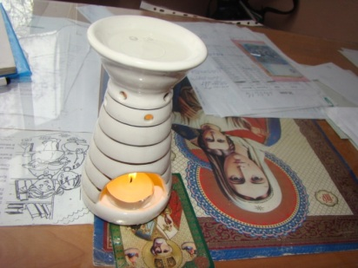
Здоров’язберігаючі технології
«Ростити дітей здоровими сьогодні, зараз, щоб не оздоровлювати їх завтра»
Я переконана , що реальних результатів можна досягти лише виховуючи у дітей розуміння необхідності дотримання певних норм і правил, які орієнтують їх на відповідальне ставлення до власного здоров`я, його зміцнення і підтримку високої працездатності.

Slide 9
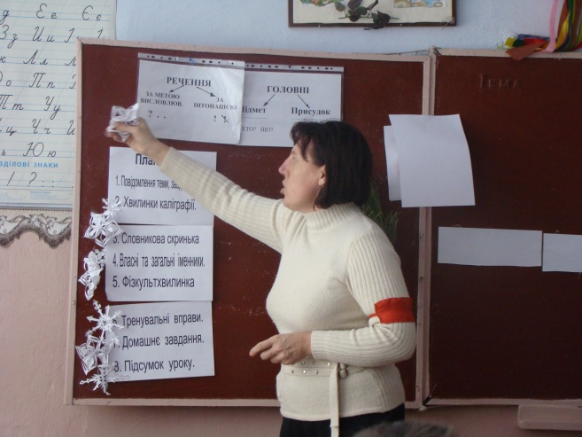
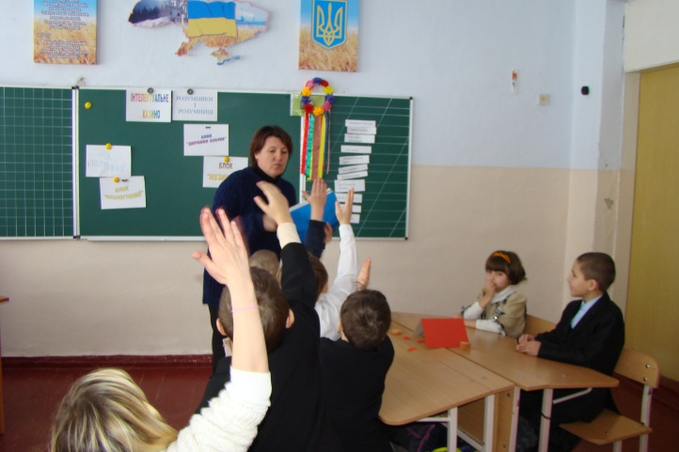
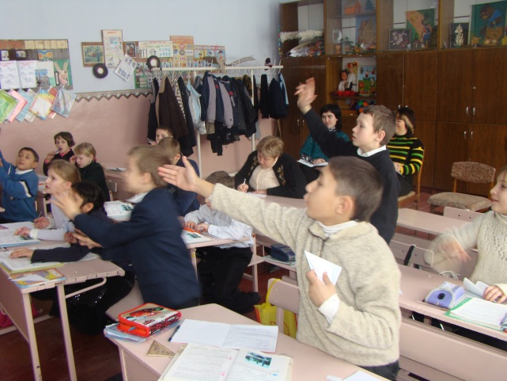
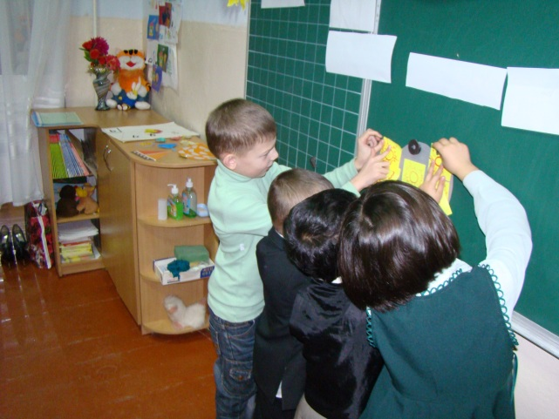
Технологія розвитку критичного мислення
Розвиток критичного мислення – один із шляхів до формування життєвої компетентності учнів.
Навчити дітей мислити критично – означає правильно поставити запитання, направити їх увагу в правильне русло, вчити самостійно робити висновки та знаходити рішення.

Slide 10
«Робота в малих групах»
Обов’язки між членами групи .
1учень – є спікером , або головуючим у групі.. Він зачитує завдання , організовує порядок його виконання, заохочує учасників до обговорення та роботи, підбиває підсумки роботи.
2 учень – секретар, що записує думки всіх учасників процесу.
3 учень – доповідач, він має за мету висловити спільну думку всіх членів групи,
4 учень – це посередник , слідкує за часом, який відведений для обговорення проблеми.

Slide 11
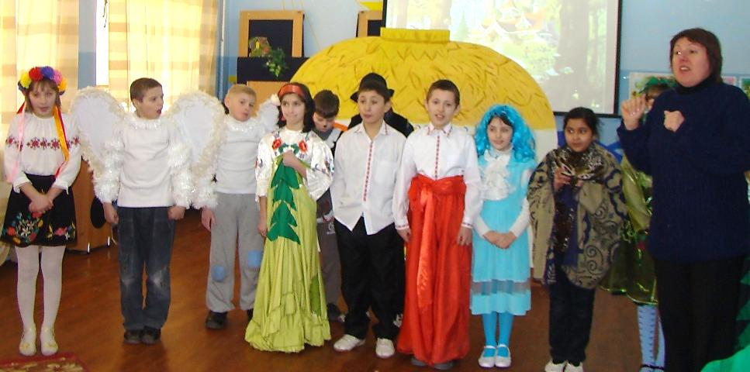
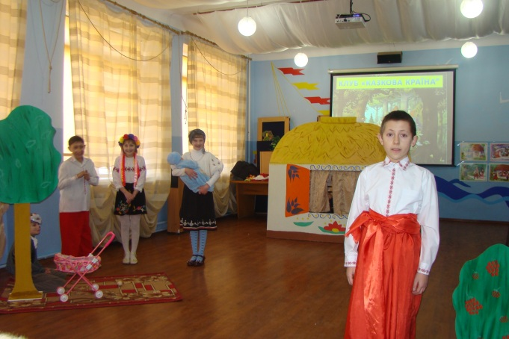
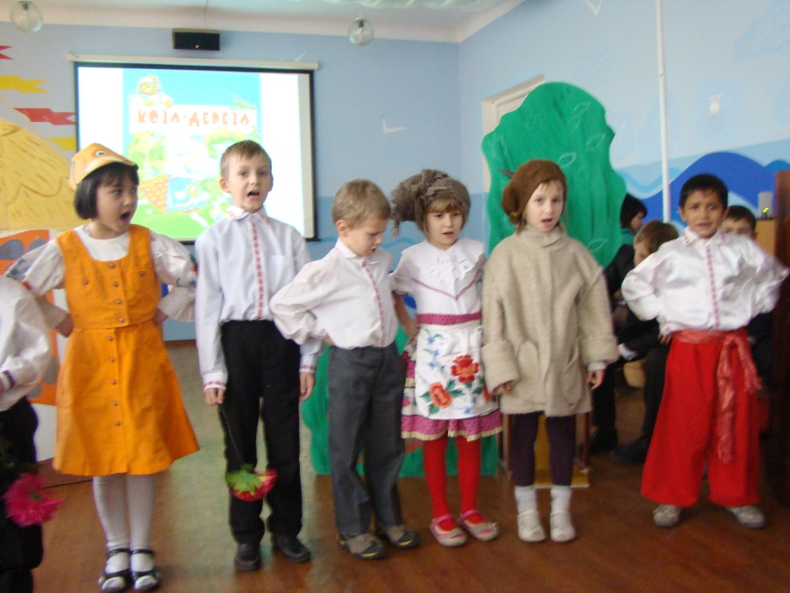
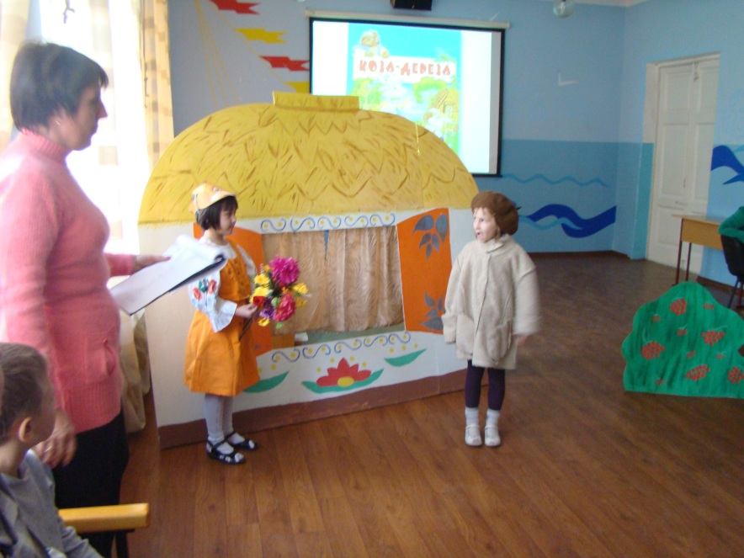
Завдяки казці дитина пізнає навколишній світ не лише розумом , а й серцем, виявляє своє ставлення до взаємодії добра та зла.
С.М.Ковальова
Технологія навчання та виховання казкою

Slide 12
Те, що я чую, я забуваю;
Те, що я бачу й чую, - я трохи пам'ятаю;
Те, що я чую, бачу й обговорюю, - я починаю розуміти;
Коли я чую, бачу, обговорюю й роблю - я набуваю навичок;
Коли я передаю знання іншим - стаю майстром.

